Slide 1


Java课程大作业
第41小组
组员：
魏世嘉 1501211004
任建新 1501210976
2016年1月7日

Slide 2

1
分工合作情况
魏世嘉（50%） | 任建新（50%）
1.数据分析 获取热门股票K线记录，并且初步分析 2.k线建模分析 建立k线收益模型，即若当日收盘价大于k线值时则买入,若当日收盘价低于k线值时则卖出.用历史数据即可跑出不同k线模型的收益率为多少。 | 1.数据获取 东方财务网获取当前上市公司所有名称及股市代码以及关注人数。 2.数据初步分析 按关注人数简单排名，再获取热门股票股吧获取关注人数及每日文章发表量阅读量及评论量

Slide 3


数据获取这一部分：
先在东方财务网获取当前上市公司所有名称及股市代码，以及关注该股的人数。根据关注人数进行简单排名。
再分别进入排名靠前的上市公司对应的股吧获取文章关注人数及每日文章发表量阅读量及评论量。
对热门的文章按阅读量进行排序。

Slide 4
数据分析这一部分：
建立k线收益模型，即若当日收盘价大于k线值时则买入(若已入手则继续持有),若当日收盘价低于k线值时则卖出(若已卖出则继续等待机会).用历史数据即可跑出不同k线模型的收益率为多少。

Slide 5

2
技术框架：
爬虫部分：
爬虫部分使用的是webmagic框架，进行数据爬取。对爬出来的数据用hadoop平台进行数据统计排序处理。
爬虫部分两个部分：
首先是爬出股票名称，代码，关注数根据关注数简单排名，分析出热门股票。
其次是爬出热门股票股吧中相关文章的名称，阅读量，评论量，作者，以及时间
分析部分：
分析部分采用k线模型分析

Slide 6
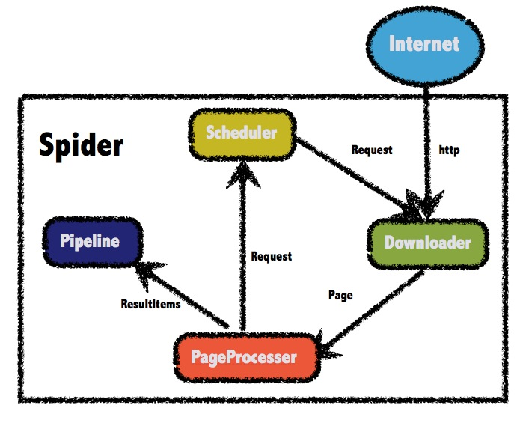
2
技术框架：
webmagic框架图：

Slide 7
2
技术框架：
WebMagic架构分析：
1.Downloader负责从互联网上下载页面，以便后续处理。WebMagic默认使用了Apache HttpClient作为下载工具。 2.PageProcessor负责解析页面，抽取有用信息，以及发现新的链接。WebMagic使用Jsoup作为HTML解析工具，并基于其开发了解析XPath的工具Xsoup。在这四个组件中，PageProcessor对于每个站点每个页面都不一样，是需要使用者定制的部分。 3.Scheduler负责管理待抓取的URL，以及一些去重的工作。WebMagic默认提供了JDK的内存队列来管理URL，并用集合来进行去重。也支持使用Redis进行分布式管理。除非项目有一些特殊的分布式需求，否则无需自己定制Scheduler。 4.Pipeline负责抽取结果的处理，包括计算、持久化到文件、数据库等。WebMagic默认提供了“输出到控制台”和“保存到文件”两种结果处理方案。Pipeline定义了结果保存的方式，如果你要保存到指定数据库，则需要编写对应的Pipeline。对于一类需求一般只需编写一个Pipeline。
webmagic框架图

Slide 8
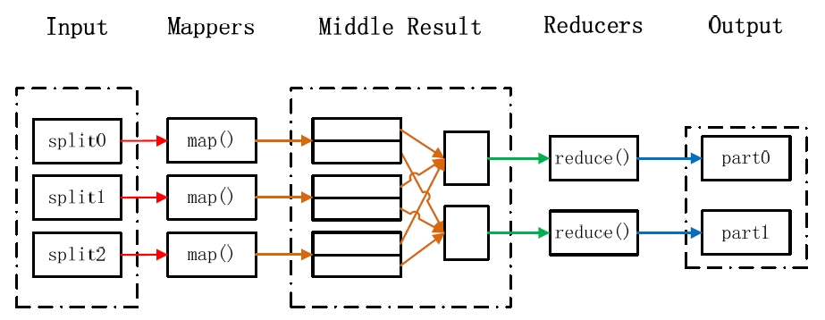
2
技术框架：
Hadoop MapReduce框架图：

Slide 9
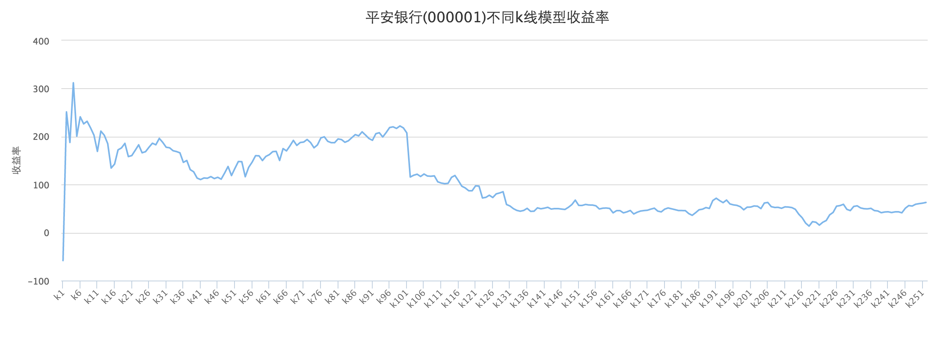

3
结果展示及结论
分析结果是以k值图像表示：
例如：平安银行(000001)为例进行252(一年有252个交易日)个不同k线模型数据分析，结果如下：

Slide 10
结果：
在上面那张图中，可以明显看到采用k＝4时，收益率最高能达到300%。最差为k＝1，收益率为负。
因此，股民在投资平安银行这个股票时建议采用k＝4时操作模型。可以达到比较大的收益。

Slide 11
谢 谢
第41小组：
魏世嘉
任建新

